Slide 1
精准扶贫 精准脱困
有一种关心叫扶贫 有一种回报叫感恩
演讲人：日语171班 杨桦

Slide 2
01
什么是精准扶贫？
02
为什么要精准扶贫？
CONTENTS
03
如何推进精准扶贫？
04
用哲学关点分析精准扶贫
05
我们能为精准扶贫做什么？

Slide 3

什么是精准扶贫？
/01

Slide 4
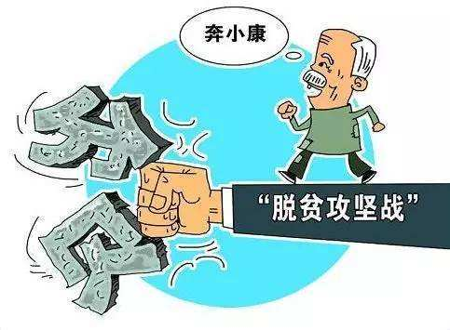
精准扶贫
精准扶贫是粗放扶贫的对称。是指针对不同贫困区域环境、不同贫困农户状况，运用科学有效程序对扶贫对象实施精确识别、精确帮扶、精确管理的治贫方式。
“对症下药， 药到病除”

Slide 5
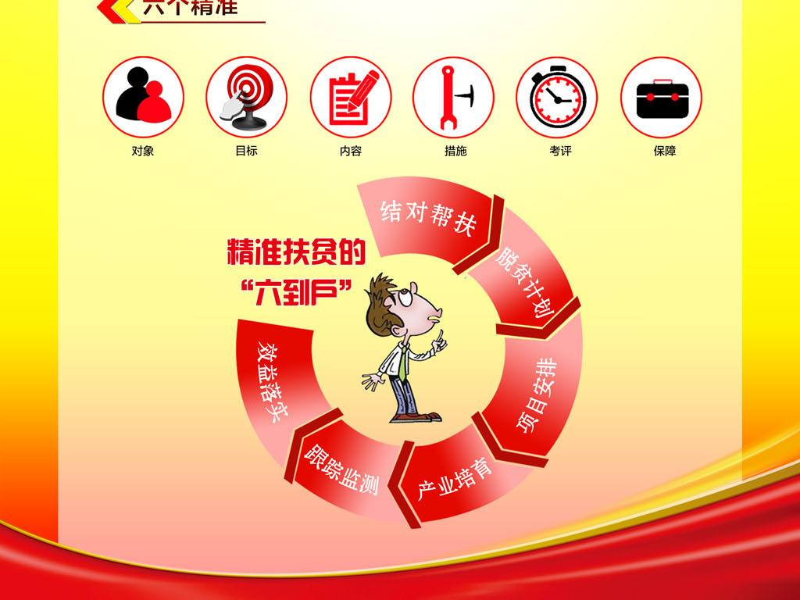
六个精准
01.扶贫对象精准
04.措施到户精准
通过建档立卡的方式将真正的贫困人口准确识别出来
解决扶贫项目到不了户或到户效率差的问题.
02.项目安排精准
05.因村派人精准
因户因人制宜，根据贫困户和贫困人口的实际需要进行有针对性的项目帮扶，在找准每个贫困家庭致贫原因的基础上进行有针对性的项目安排。
为了增强村级实施精准扶贫的能力.
06.脱贫成效精准
03.资金使用精准
使扶贫成果真实可靠，扶贫工作具有可持续性.
保证到户项目有资金支持，资金跟着精准扶贫的项目走。

Slide 6
为什么要精准扶贫？
/02

Slide 7
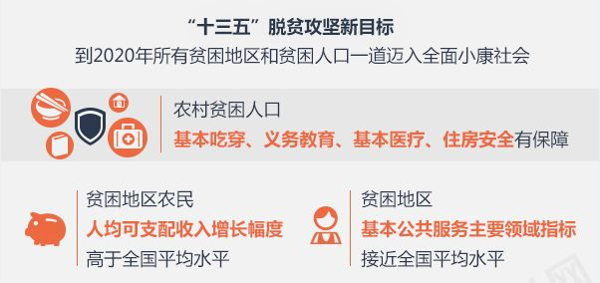
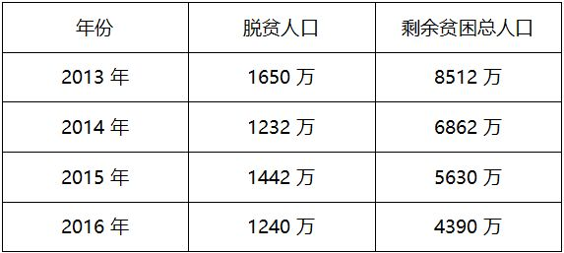

Slide 8
态势分析
S
W
O
T
存在缺陷
机遇合适
局势危急
小有成就

Slide 9
S——strengths 优势
我国扶贫开发始于上世纪80年代中期，通过近30年的不懈努力，取得了举世公认的辉煌成就，积累了宝贵的经验。
中国政府高度重视扶贫工作，改革开放以来通过不懈努力，已经使6亿多人脱贫，成为全球首个实现联合国千年发展目标贫困人口减半的国家。

Slide 10
W——weaknesses 劣势
现行的扶贫制度设计存在缺陷，不少扶贫项目粗放“漫灌”，针对性不强，更多的是在“扶农”而不是“扶贫”。以扶贫搬迁工程为例，居住在边远山区、地质灾害隐患区等地的贫困户，一方水土难养一方人，是扶贫开发最难啃的“硬骨头”，移民搬迁是较好的出路，但是，因为补助资金少，所以，享受扶贫资金补助搬出来的多是经济条件相对较好的农户，贫困的特别是最穷的农户根本搬不起。新村扶贫、产业扶贫、劳务扶贫等项目，受益多的主要还是贫困社区中的中高收入农户，只有较少比例贫困农户从中受益，且受益也相对较少。
“经过多年的减贫工作，现在剩下的都是‘硬骨头’。”

Slide 11
O——opportunities 机会
中国政府高度重视扶贫工作，习近平指出，扶贫开发工作已进入“啃硬骨头、攻坚拔寨”的冲刺期。
十八届五中全会提出了“创新、协调、绿色、开放、共享”的五大发展理念，何为共享?即共享中国特色社会主义的发展成果，消除不公平，破解城乡二元结构，突破社会结构的屏障最终实现共同富裕。因此，脱贫是践行五大发展理念的重要举措，而我国目前脱贫已经取得了重大成就，但是还有少数的地区少数的群众未脱贫，脱贫已经进入到了攻坚克难的决胜阶段，唯有精准脱贫才能保证成效。

Slide 12
T——threats 威胁
长期来，由于贫困居民数据来自抽样调查后的逐级往下分解，扶贫中的低质、低效问题普遍存在，如：贫困居民底数不清，扶贫对象常由基层干部“推估”（推测估算），扶贫资金“天女散花”，以致“年年扶贫年年贫”；重点县舍不得“脱贫摘帽”，数字弄虚作假，挤占浪费国家扶贫资源；人情扶贫、关系扶贫，造成应扶未扶、扶富不扶穷等社会不公，甚至滋生腐败。表面上看，粗放扶贫是工作方法存在问题，实质反映的是干部的群众观念和执政理念的大问题，不可小觑。

Slide 13
如何推进精准扶贫？
/03

Slide 14

.
……
（一）精确识别
（二）精确帮扶
（三）精确管理

Slide 15
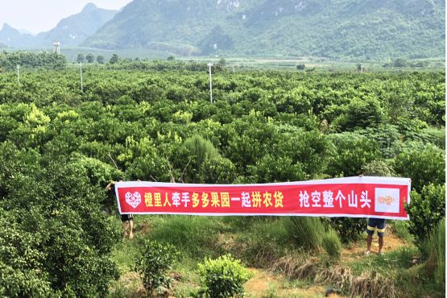
精确识别——精准扶贫的前提
通过有效、合规的程序，把谁是贫困居民识别出来。
总的原则是“县为单位、规模控制、分级负责、精准识别、动态管理”；
要充分发扬基层民主，发动群众参与；透明程序，把识别权交给基层群众，让同村老百姓按他们自己的“标准”识别谁是穷人，以保证贫困户认定的透明公开、相对公平。

Slide 16
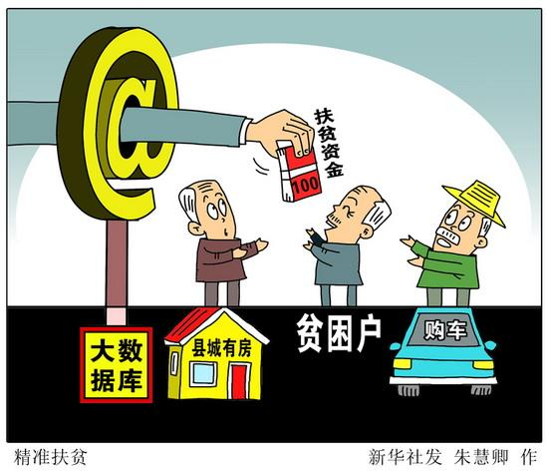
精确帮扶——精准扶贫的关键
一是坚持方针。
三是因户施策。
实事求是，因地制宜，分类指导，精准扶贫
按照缺啥补啥的原则宜农则农、宜工则工、宜商则商、宜游则游
二是到村到户。
基础设施到村到户、产业扶持到村到户、教育培训到村到户、农村危房改造到村到户、扶贫生态移民到村到户、结对帮扶到村到户。
四是资金到户。
五是干部帮扶。

Slide 17
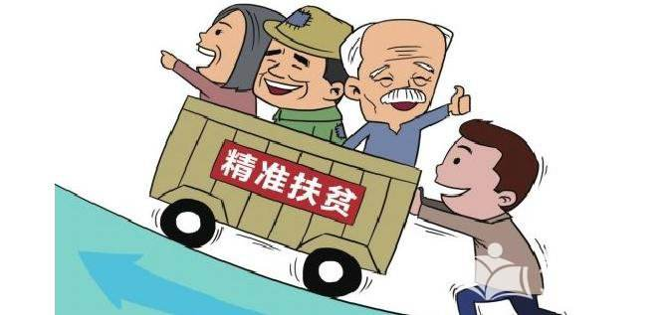
精确管理——精准扶贫的保证
一是农户信息管理。
对贫困农户实行一户一本台账、一个脱贫计划、一套帮扶措施，确保扶到最需要扶持的群众、扶到群众最需要扶持的地方。
二是阳光操作管理。
对扶贫资金建立完善严格的管理制度，建立扶贫资金信息披露制度以及扶贫对象.
……
三是扶贫事权管理。
省、市两级政府主要负责扶贫资金和项目监管，扶贫项目审批管理权限原则上下放到县，

Slide 18
用哲学关点分析精准扶贫
/04

Slide 19
具体问题具体分析
健康扶贫。保障贫困人口享有基本医疗卫生服务，努力防止因病致贫、因病返贫
1、因病致贫，因病返贫
2、 因灾致贫。
完善社会救助工作的筹资机制。
3、 因学致贫。
教育扶贫。让贫困家庭子女都能接受公平有质量的教育，阻断贫困代际传递
4、 自然环境恶劣，基础设施差。
易地搬迁扶贫。对居住在生存条件恶劣、生态环境脆弱、自然灾害频发等地区的农村贫困人口，加快实施易地扶贫搬迁工程
5、 家庭人口数量多，土地面积 少，老人和小孩为主，劳动力缺乏。
社会兜底扶贫

Slide 20
具体问题具体分析
在矛盾普遍性原理的指导下，具体分析矛盾的特殊性，并找出解决矛盾的正确方法。该语句是要求人们在做事、想问题时，要根据事情的不同情况采取不同措施，不能一概而论。
必须深入实际，调查研究。

Slide 21
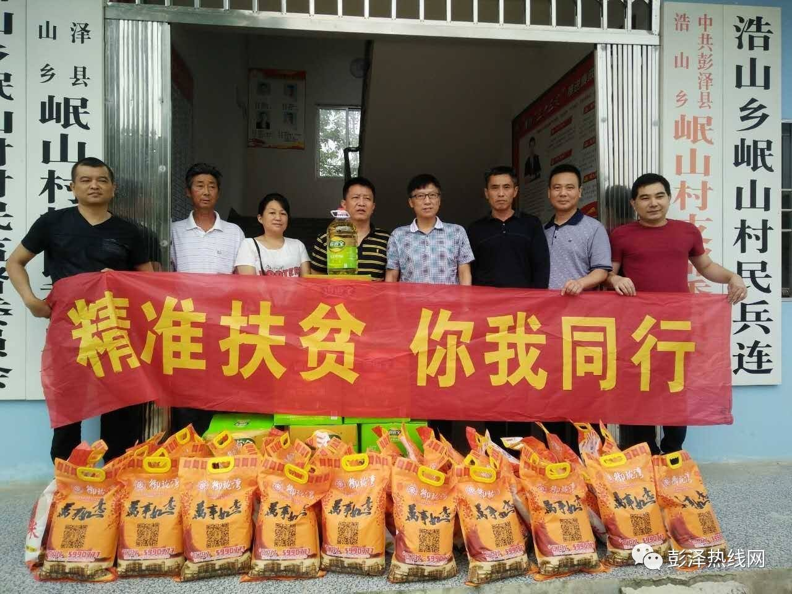
具体问题具体分析
坚持矛盾的关点
具体分析矛盾的特殊性
在运动中把握规律
发挥主观能动性
做到主客观相统一

Slide 22
我们能为精准扶贫做什么？
/05

Slide 23
发挥好大学生在精准扶贫中的作用
精准扶贫工作任务重、时间紧、难度大，要打赢精准扶贫攻坚战、如期完成精准扶贫任务、让贫困人口彻底脱贫，需要各级主动作为、多措并举、强力推进，充分发挥现有资源的作用。 随着大学生“村官”、“三支一扶”政策的推进，以及大学生就业方式的改变，如今在农村工作的大学生越来越多。他们文化高、知识新、脑子活、有激情，对农村又有一定了解，是农村发展的宝贵财富。
要发挥大学生在精准扶贫工作中的作用，各单位必须“拉一把推一把”，做到扶贫思路有人引、扶贫方法有人教、扶贫困难有人帮。
通过建立QQ群、微信群，搭建思想交流、工作互动平台，方便交流工作经验、探讨工作难题。
通过思想鼓励、技术指导、知识培训、政策支持等措施，充分发挥大学生“高智商”优势，引导大学生依托村级组织活动场所、农村远程教育站点等现有资源，带领群众开办网店、微店，推动电商进村入户，开展网上代购代销，助推精准扶贫工作。

Slide 24
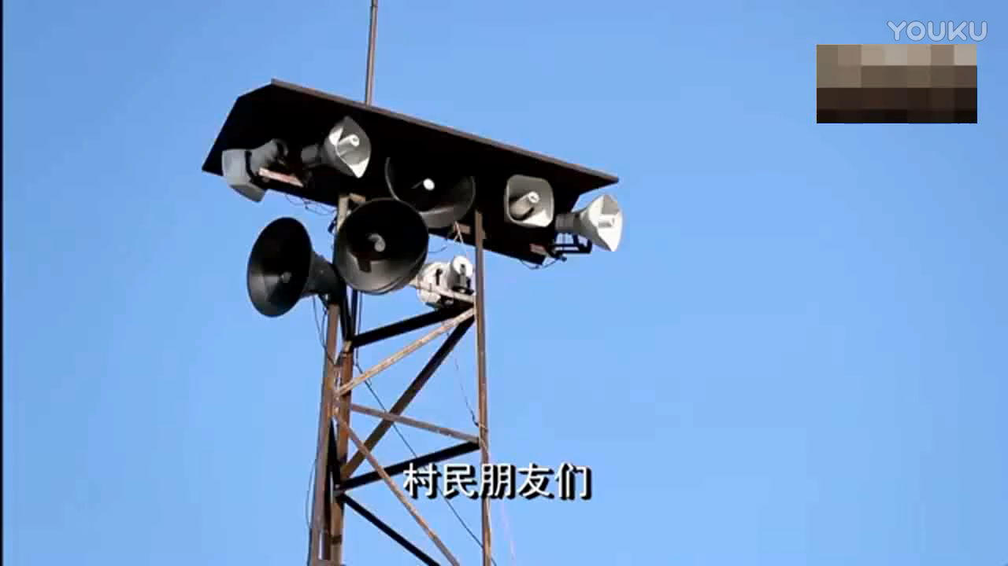

Slide 25
谢谢观看

